Slide 1


KẾ HOẠCH BÀI DẠY
MÔN: MĨ THUẬT
LỚP: 2

Slide 2

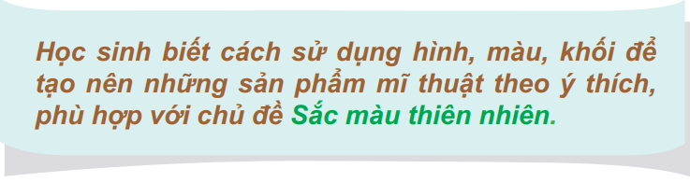

Slide 3


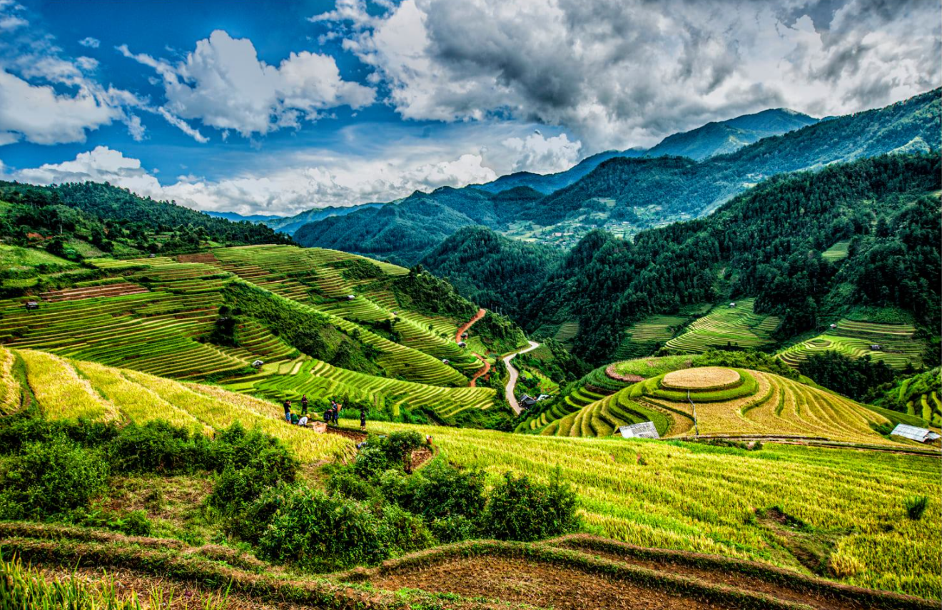
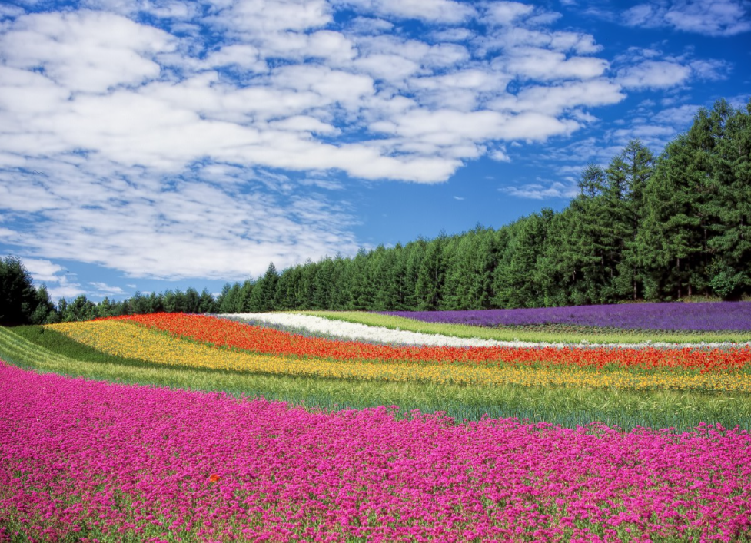
Hãy nói về màu sắc, cảnh vật nổi bật trong những bức ảnh trên.

Slide 4
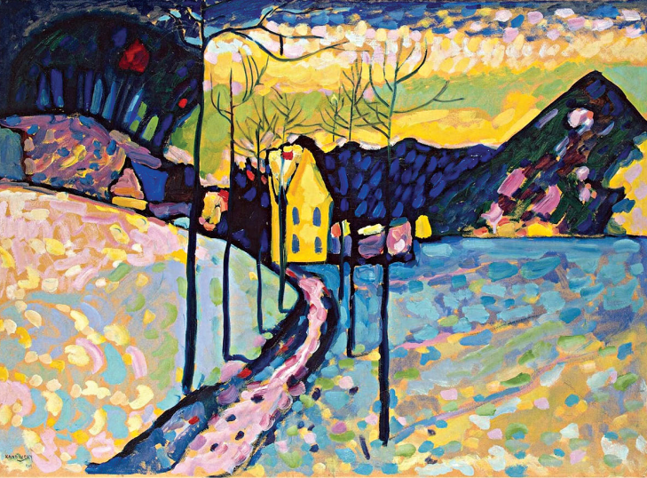
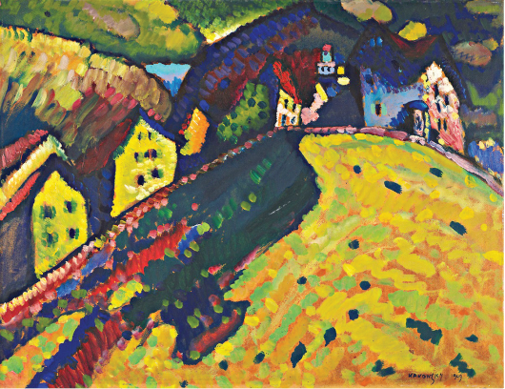
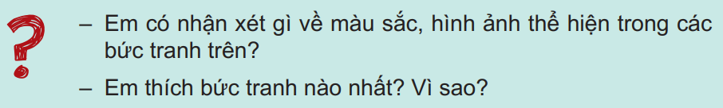

Slide 5

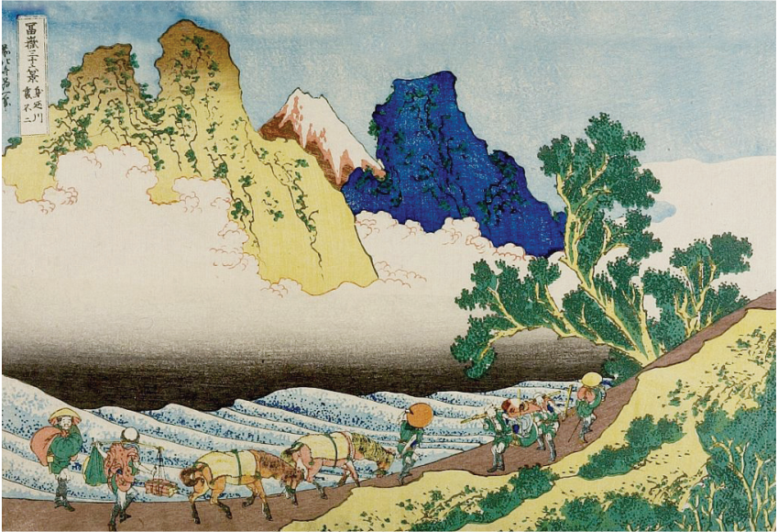

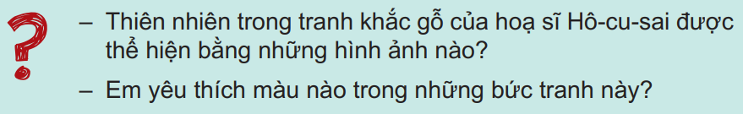

Slide 6

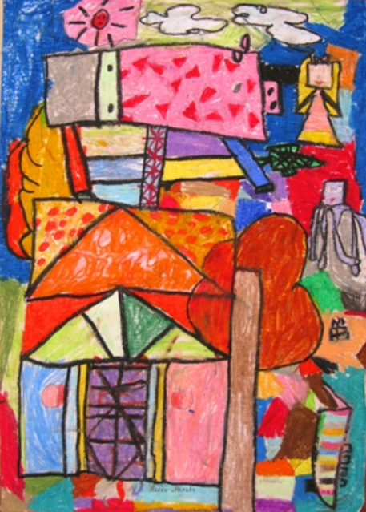
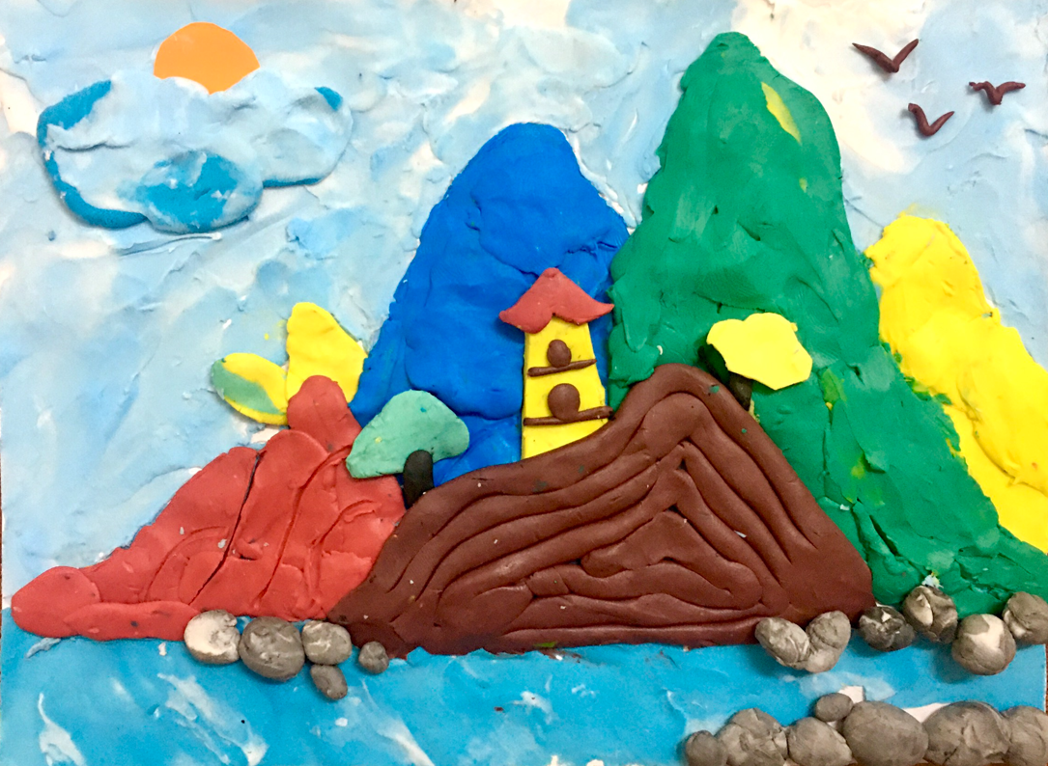
Sản phẩm mĩ thuật của học sinh

Slide 7


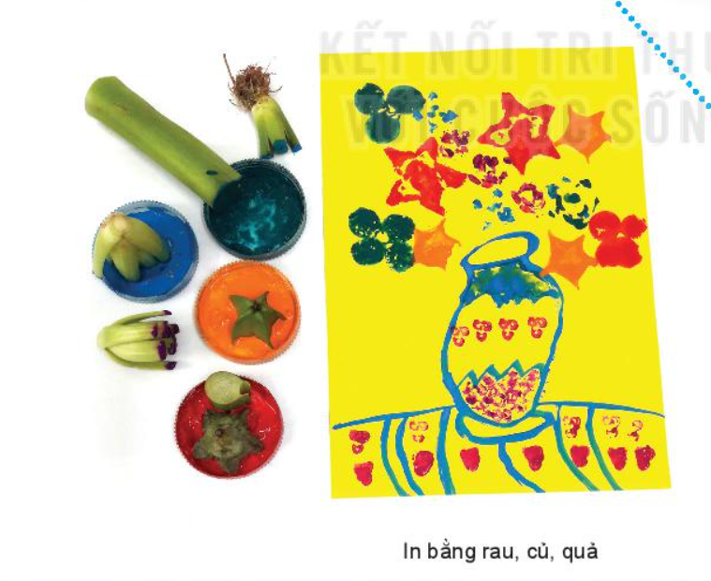

Slide 8

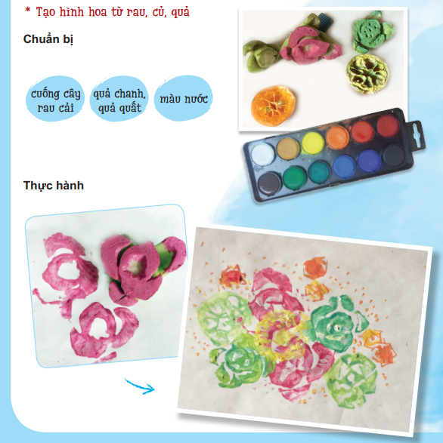

Slide 9
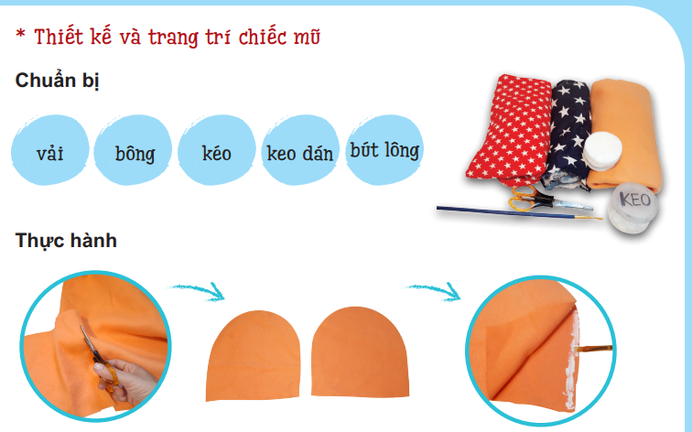

Slide 10
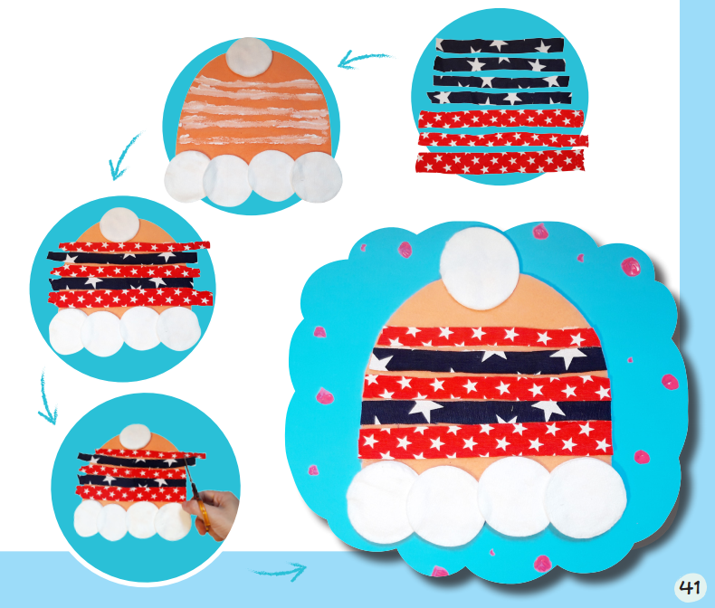

Slide 11
BÀI TẬP:
TẠO HÌNH VÀ TRANG TRÍ MỘT CHIẾC MŨ LEN MÀ EM YÊU THÍCH BẰNG HÌNH THỨC VẼ RỒI TRANG TRÍ VÀ TÔ MÀU HOẶC DÙNG ĐẤT NẶN TẠO SẢN PHẨM.

